Slide 1
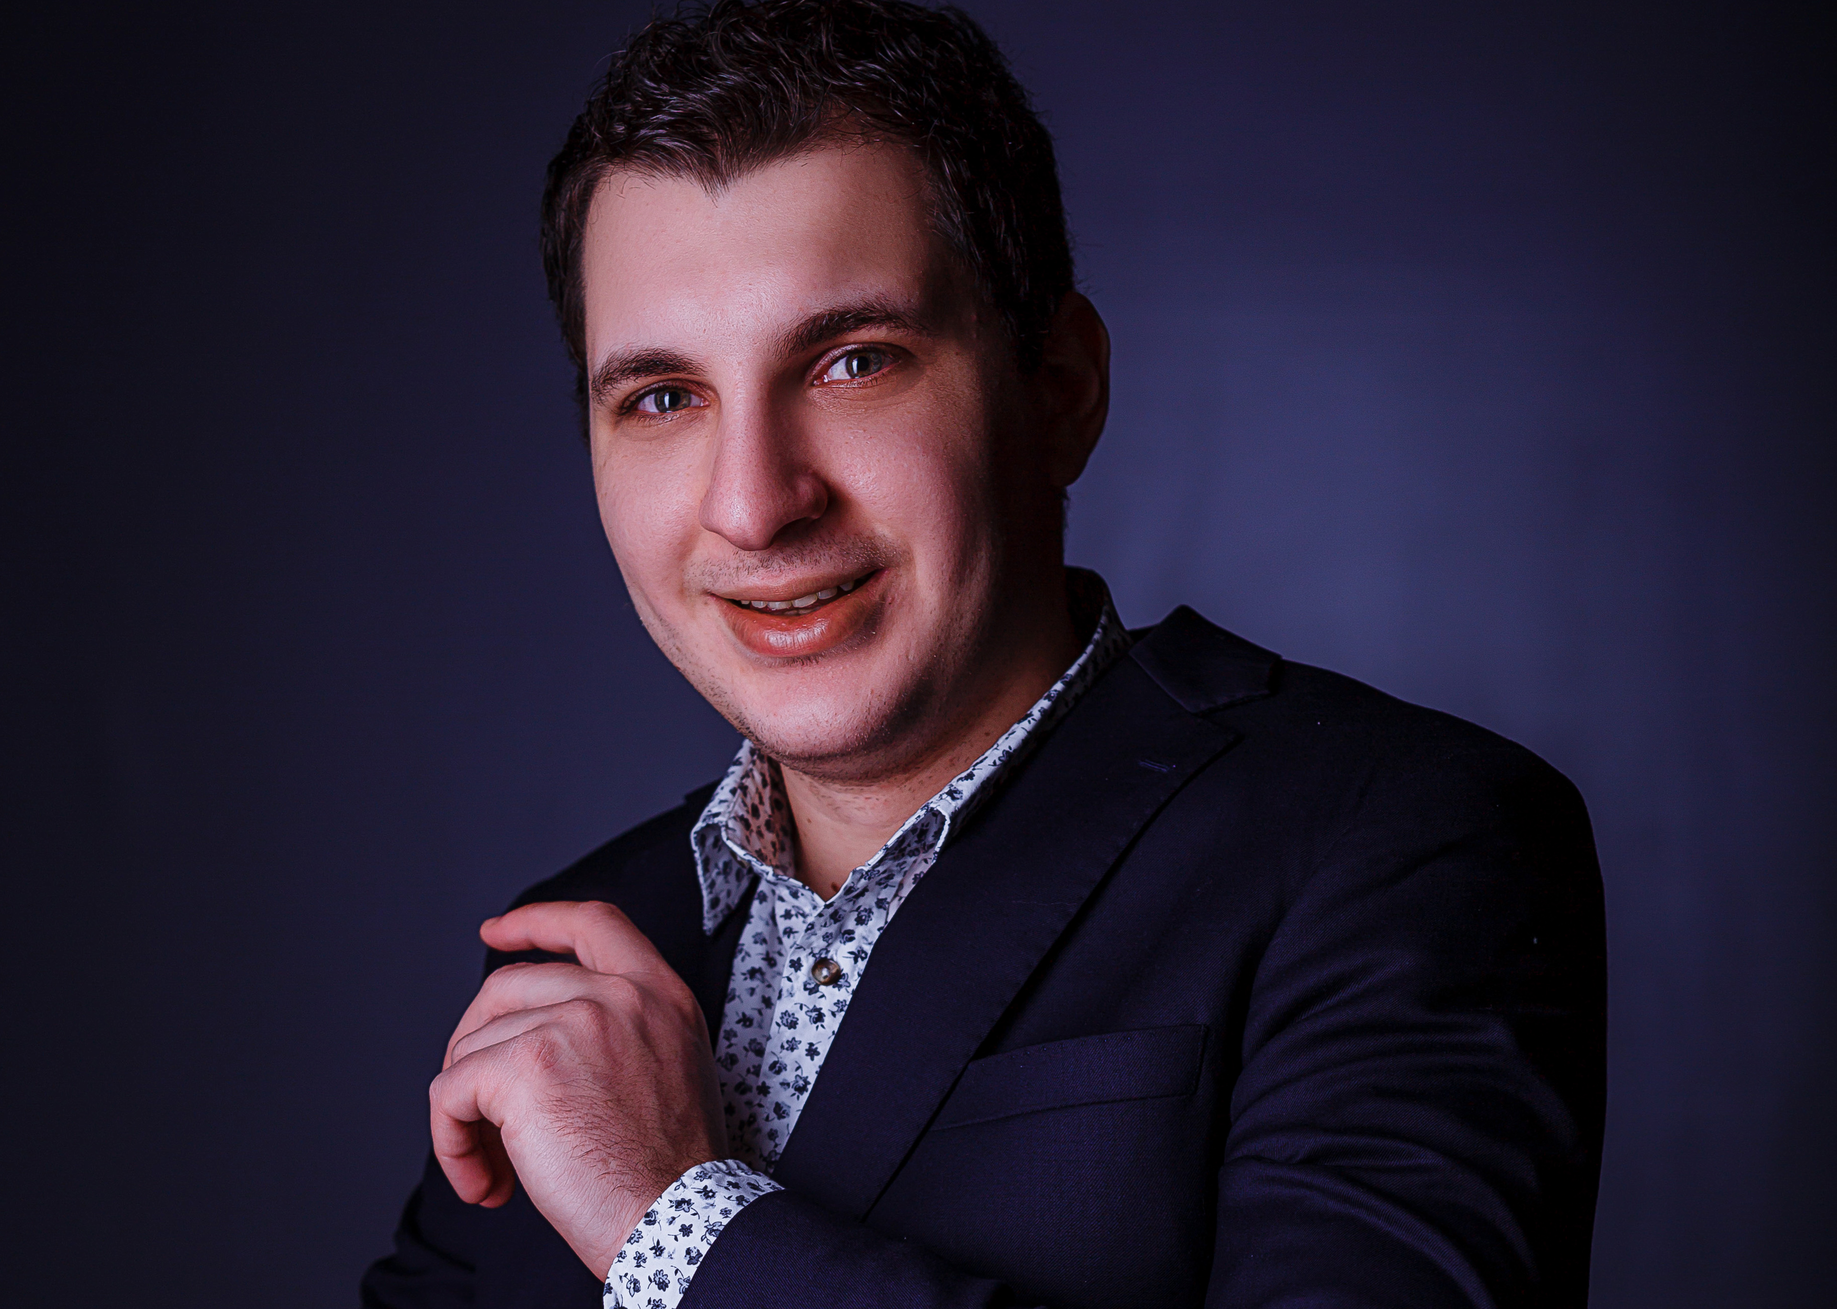
Евгений самус
Samusmed.ru

Slide 2
01
Ожидания и портреты
Только понимая ожидания пациента можно их оправдать.

Slide 3
01
Ожидания и портреты
1 потрет пациента =1 ожидание на первом контакте (реклама, рекомендация) +1 ожидание на втором контакте (запись в клинику) + 1 ожидание на третьем контакте (врач) и до бесконечности.

Slide 4
02
продажи (ЦЕНА)
vs
помощь
(Ценность)
Мы слишком часто слышим про акции, спец предложения и выгодные рассрочки. Иммунитет уже выработался.

Slide 5
02
продажи (ЦЕНА)
vs
помощь
(Ценность)
Мы реже слышим, что именно в нашей ситуации (кто? как? что?):
Есть врач(и), который(е) именно на этом специализируются;
На нашей первой встрече с доктором доктором будет проделано 1,2,3….;
В результате этой встречи мы получим «результат».

Slide 6
03
Сервис дизайн 2020
Клиентоориентированность/Клиентоцентричность
Как хочет пациент? Или как хотите вы? Customer journey mapping и постоянная обратная связь
Уход в digital

Slide 7
04
Обучение и мотивация
Ожидания не являются ответственностью пока не….
Ответственность в тягость пока не….

Slide 8
05
P&l и сквозная аналитика
То, что казалось дорогим оказывается убыточным
То, что казалось дешевым оказывается бесценным.

Slide 9
Спасибо.
samusmed.ru
Instagram @samusmed

